Slide 1
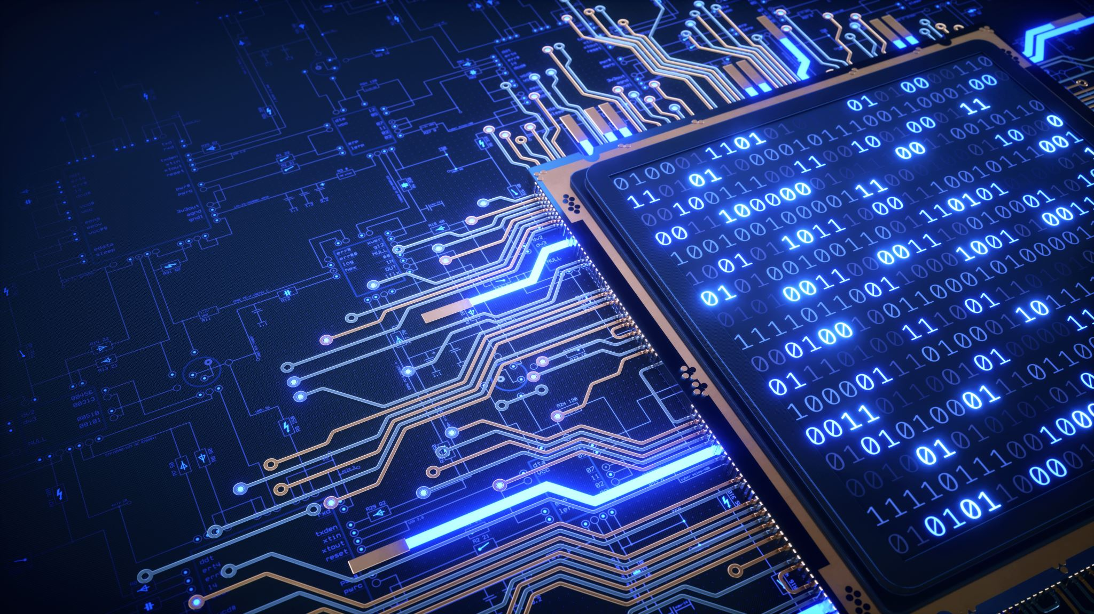
ATIVIDADE PRÁTICA Criação de Máquina Virtual (VM)
Deusinete Dutra
Disciplina: Sistama Operacional Prof. Heleno

Slide 2
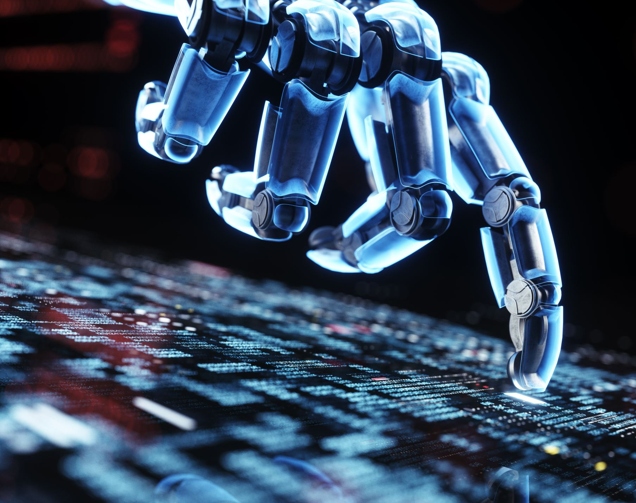
CRIAÇÃO DA MÁQUINA VIRTUAL (VM)

Slide 3
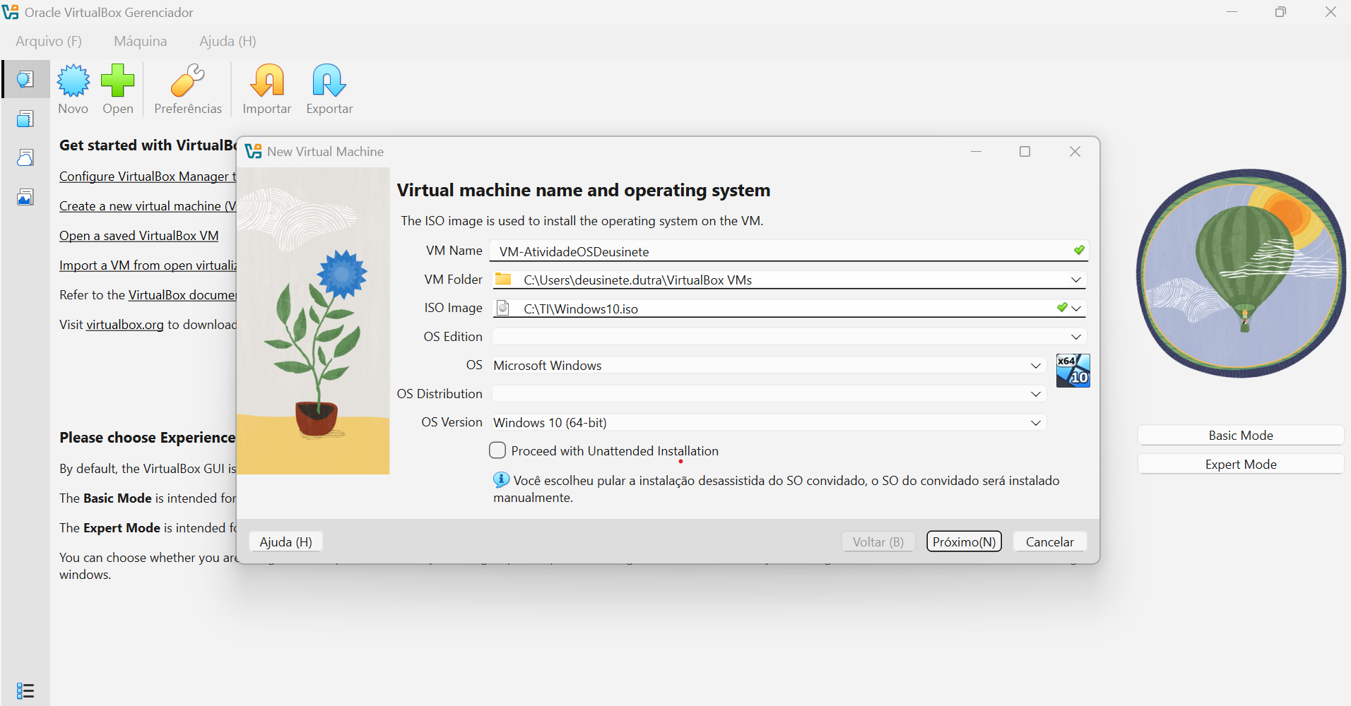

Slide 4
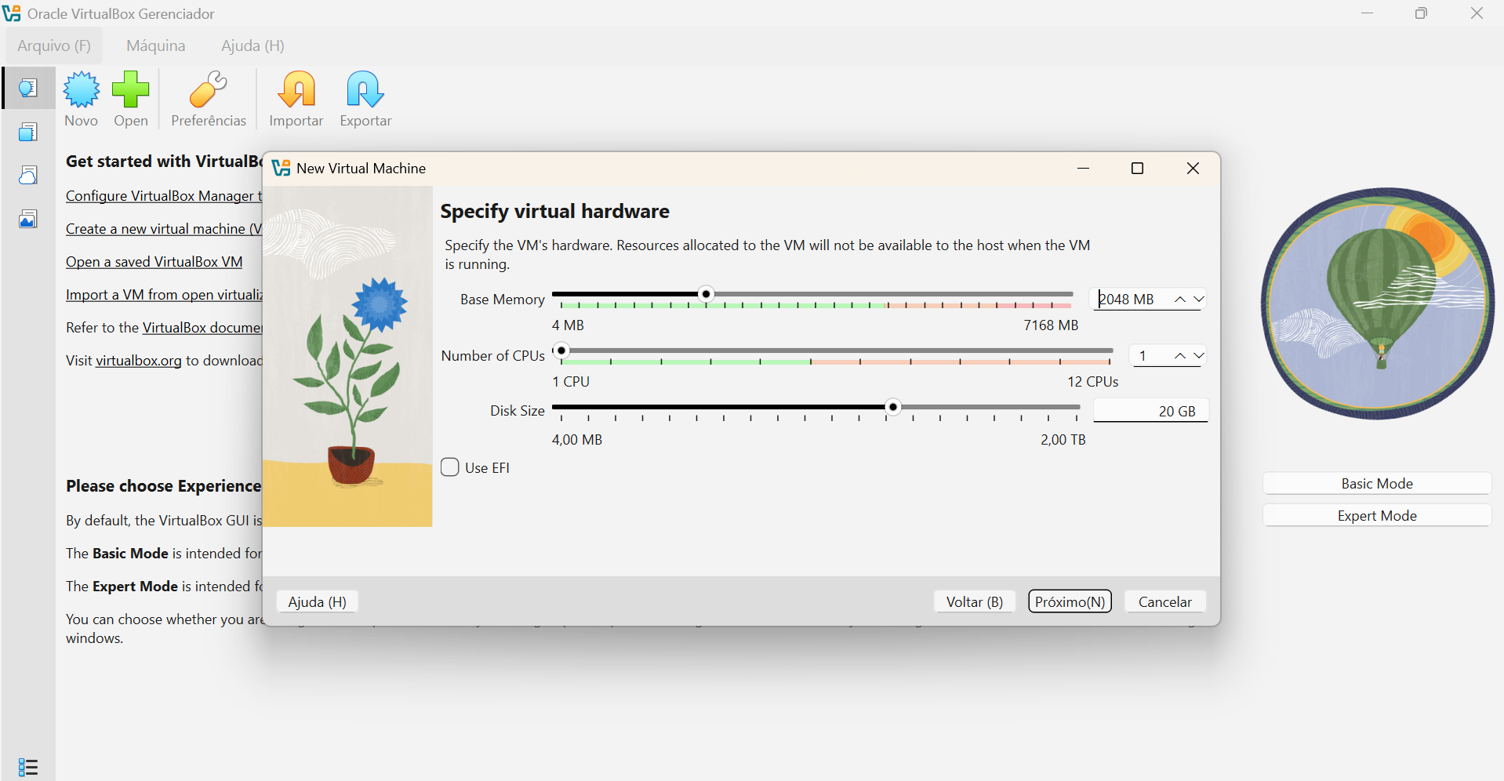

Slide 5
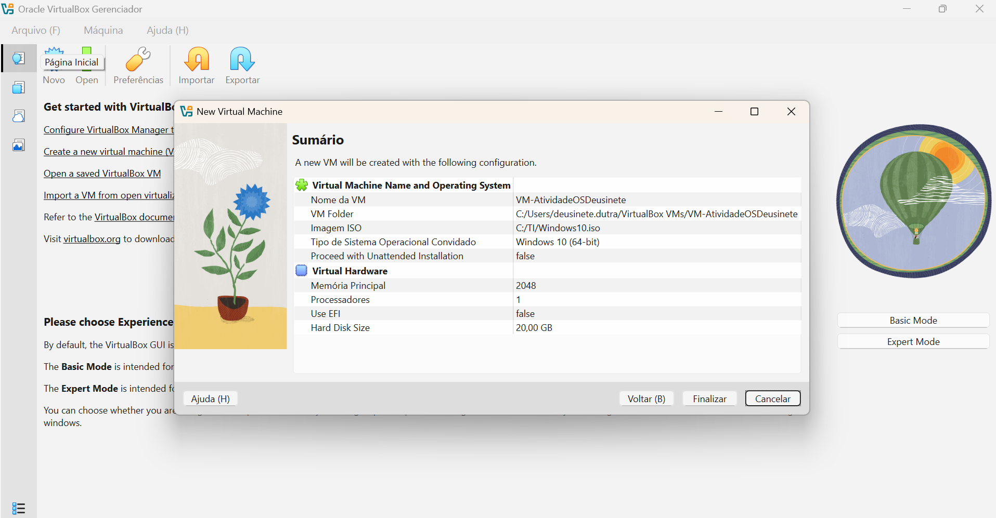

Slide 6
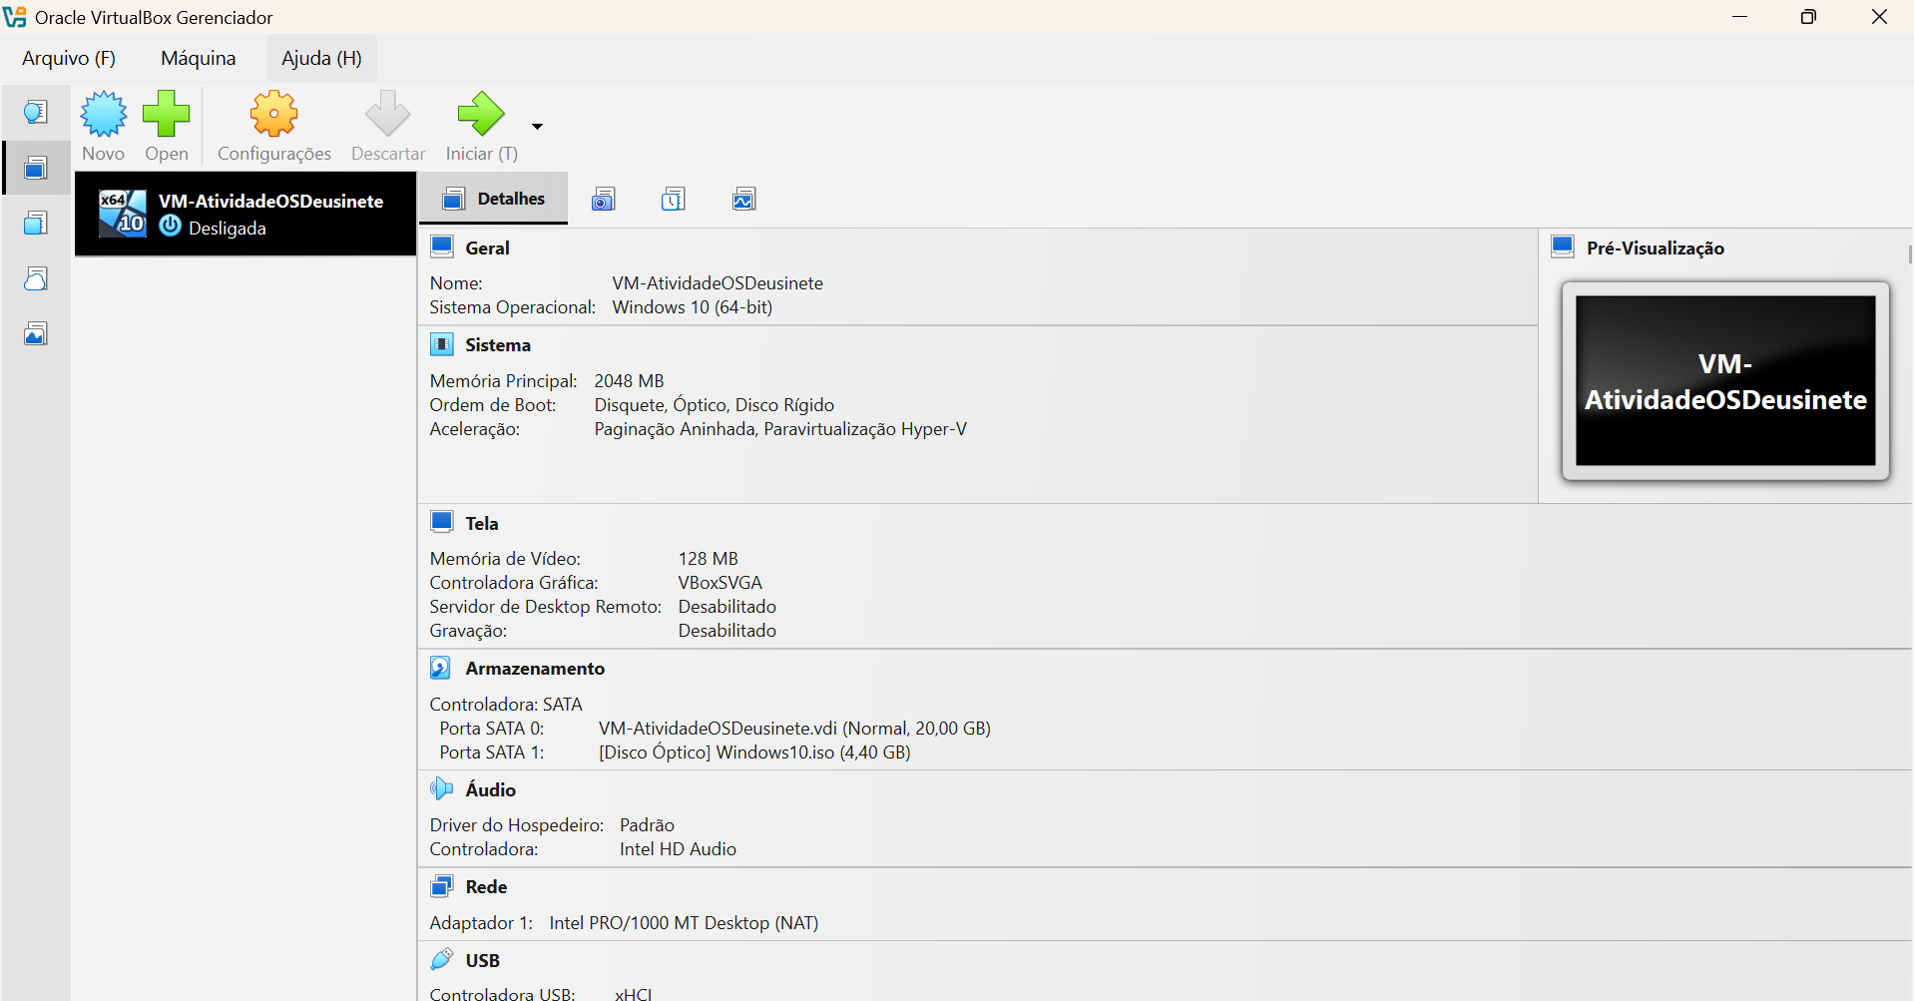

Slide 7
INSTALAÇÃO DA IMAGEM ISO

Slide 8
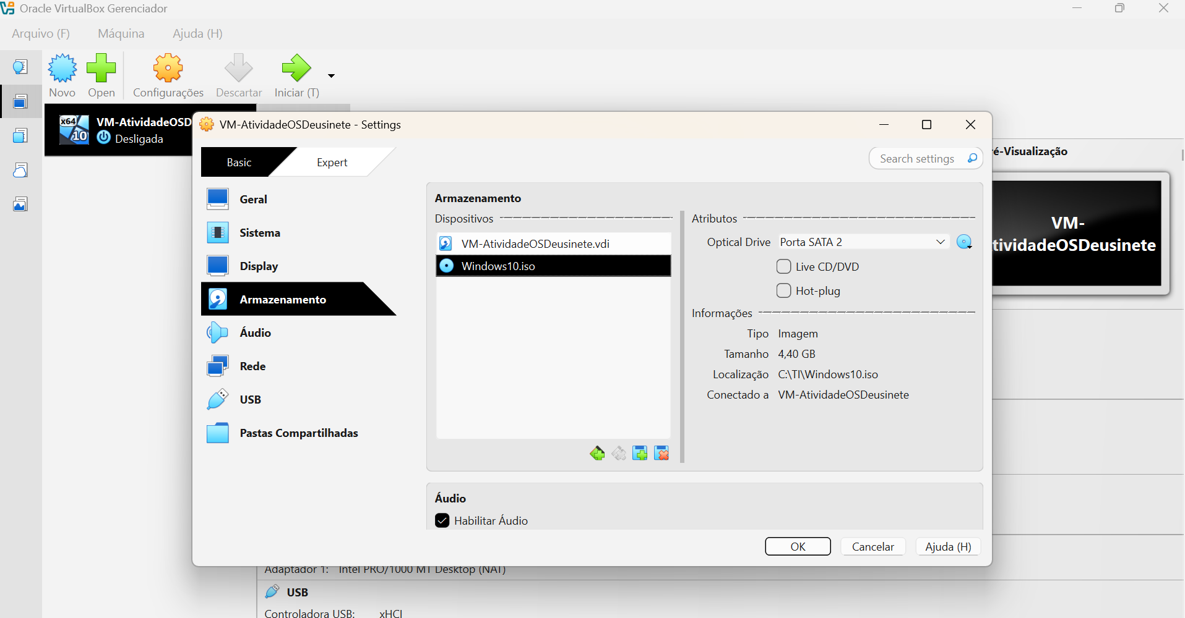

Slide 9
INSTALAÇÃO DO SISTEMA OPERACIONAL

Slide 10
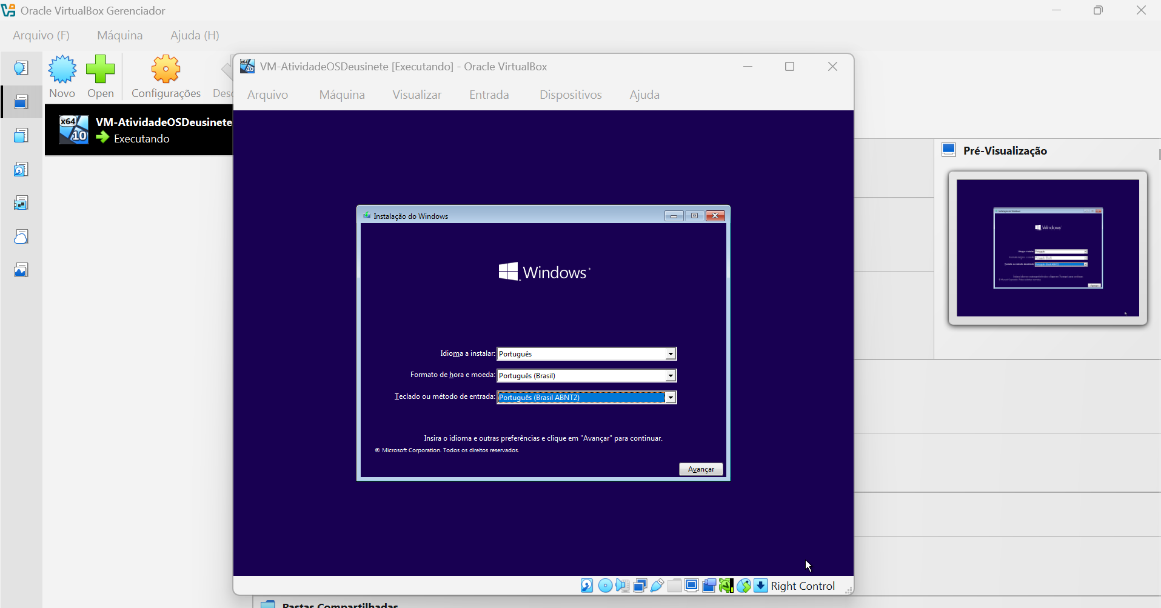

Slide 11
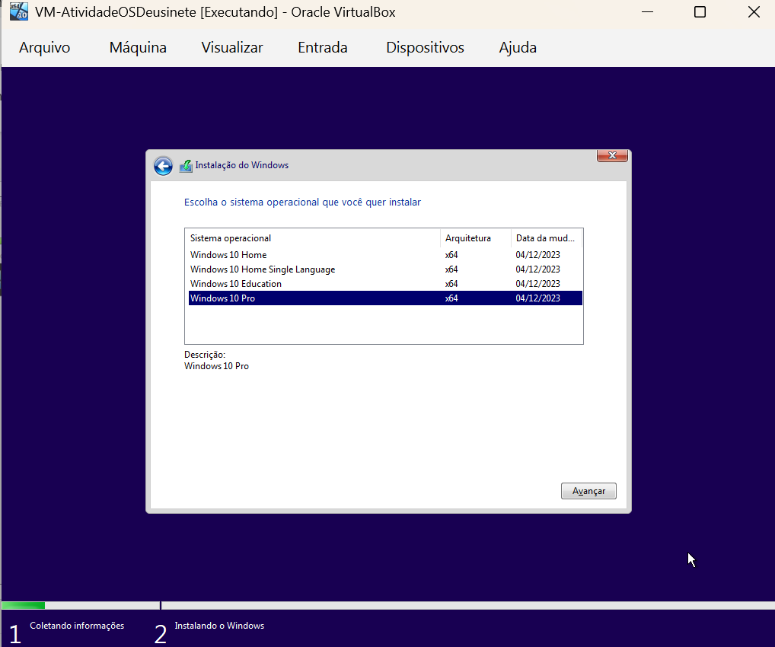
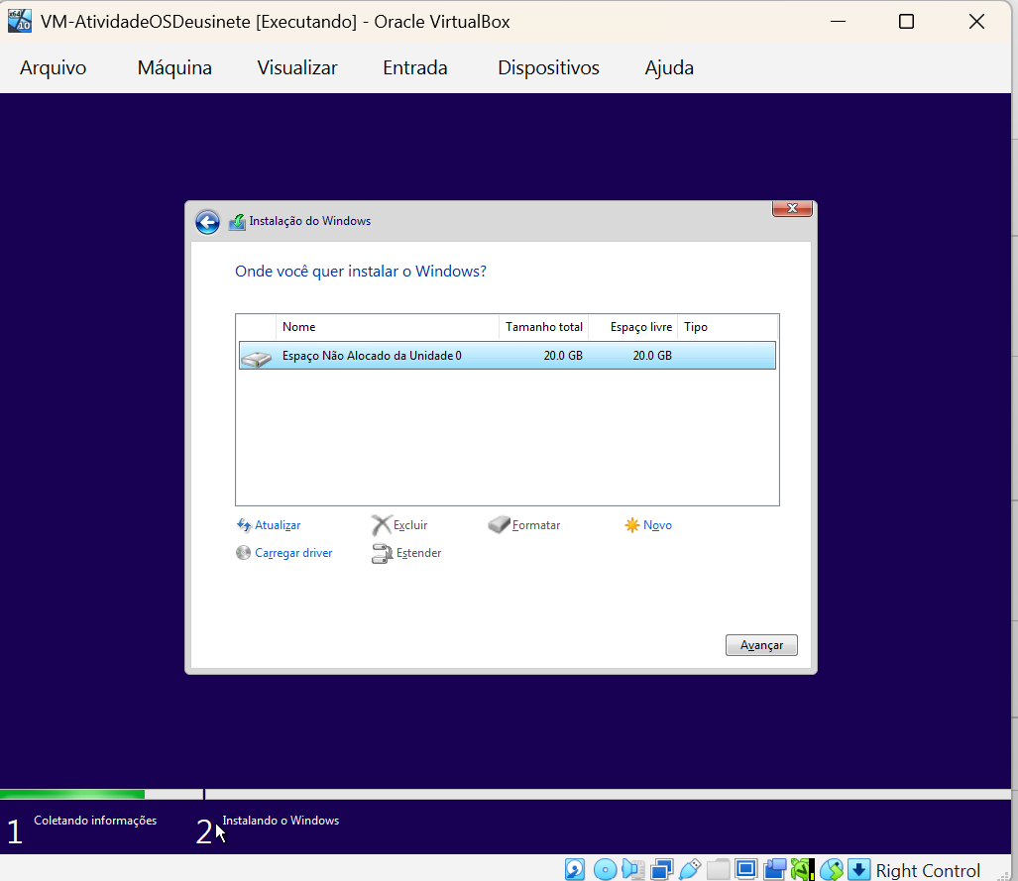

Slide 12
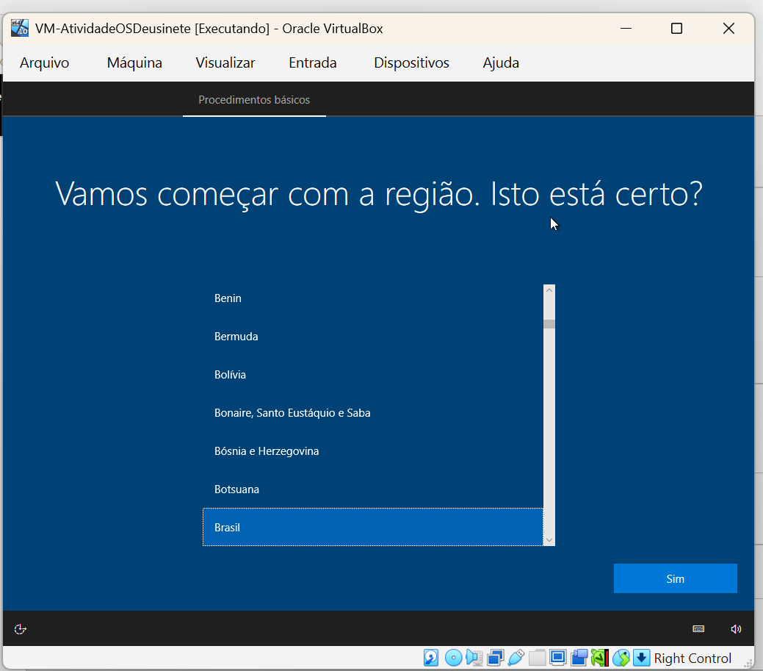
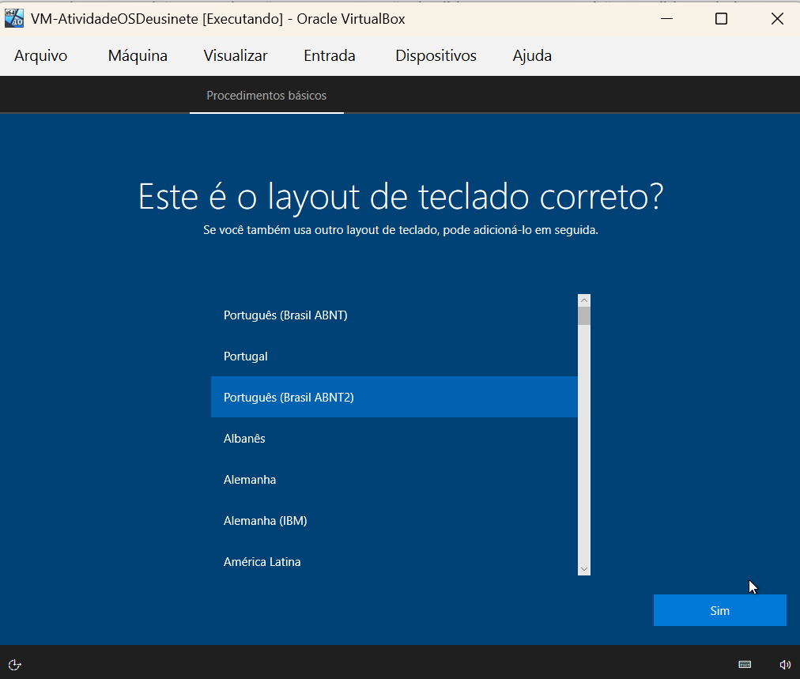

Slide 13
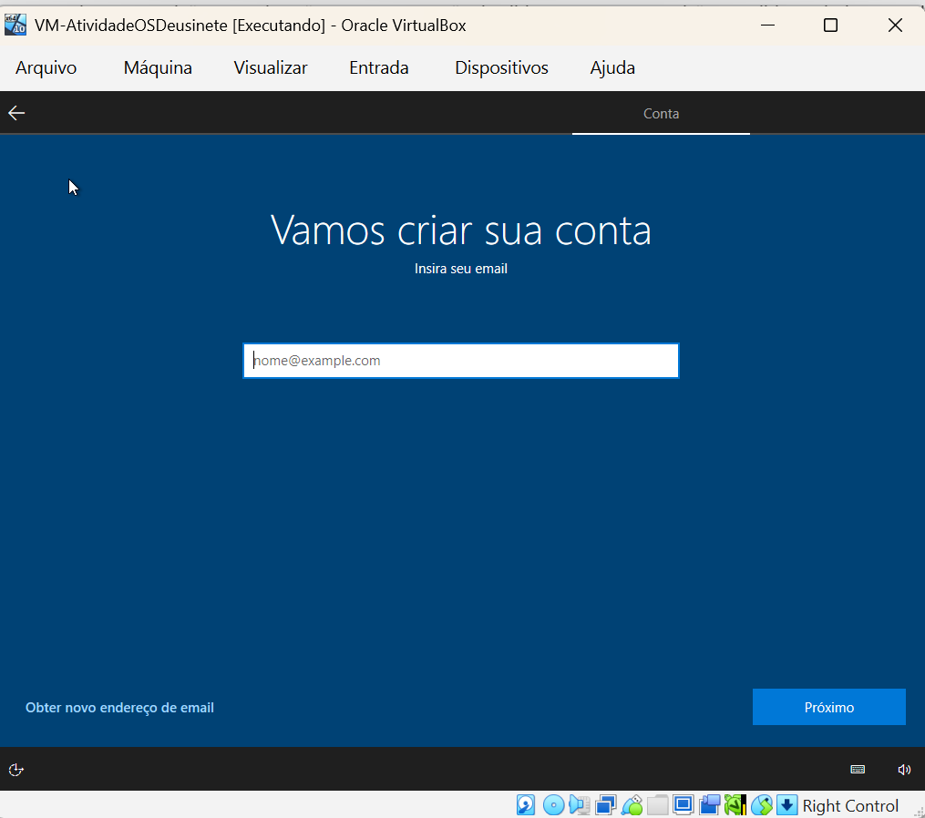
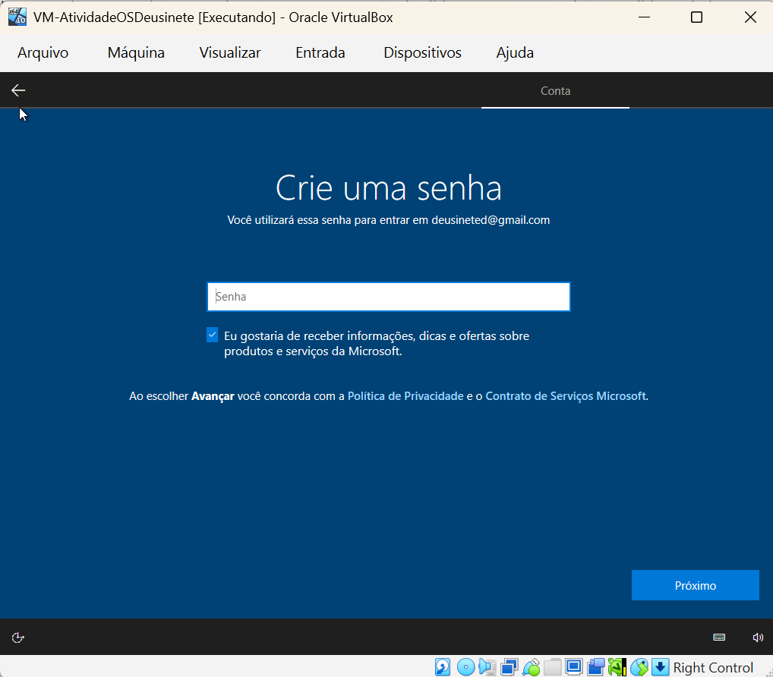
Criando Usuário e Senha

Slide 14
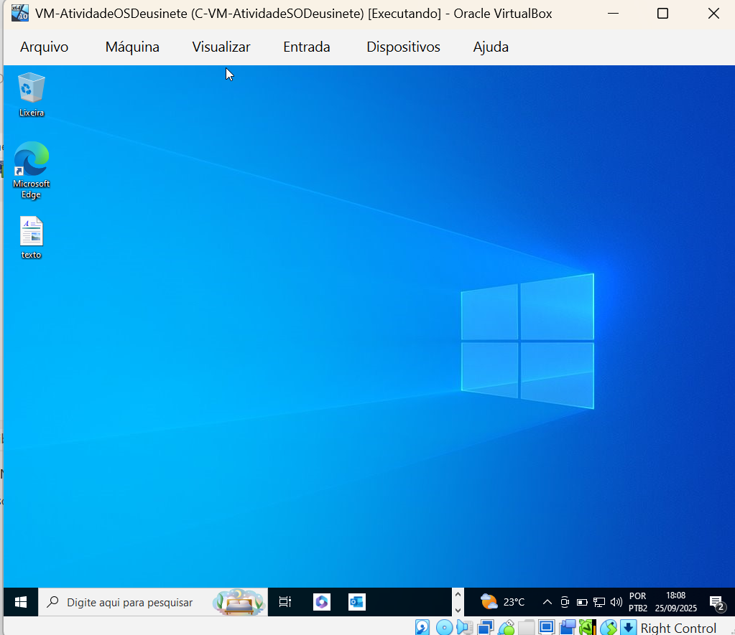

Slide 15
VERIFICANDO FUNCIONAMENTO DA VM

Slide 16
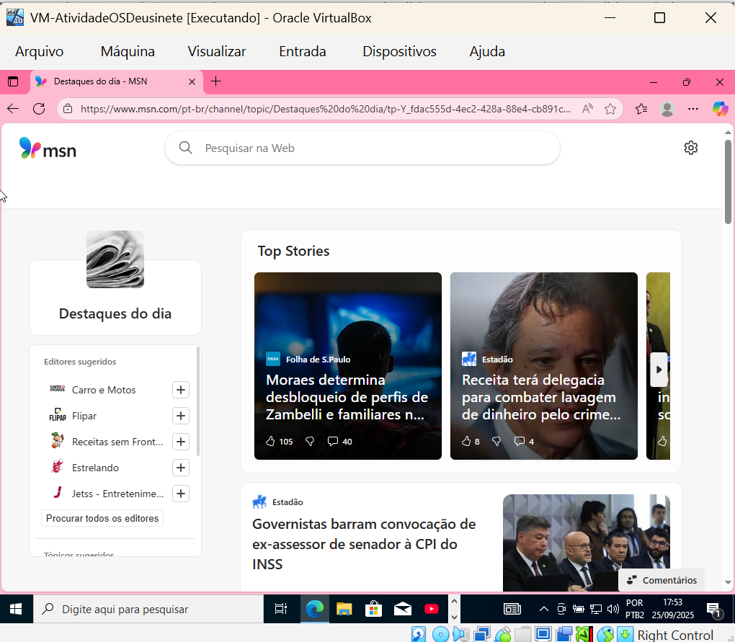
Navegando pela Internet dentro da VM

Slide 17
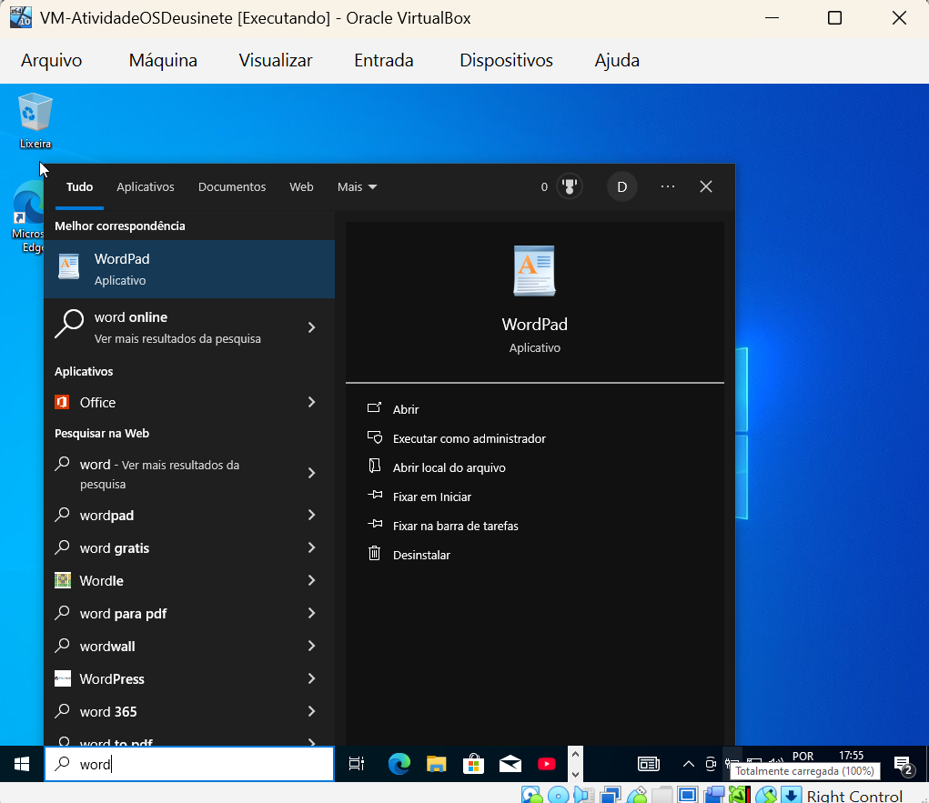
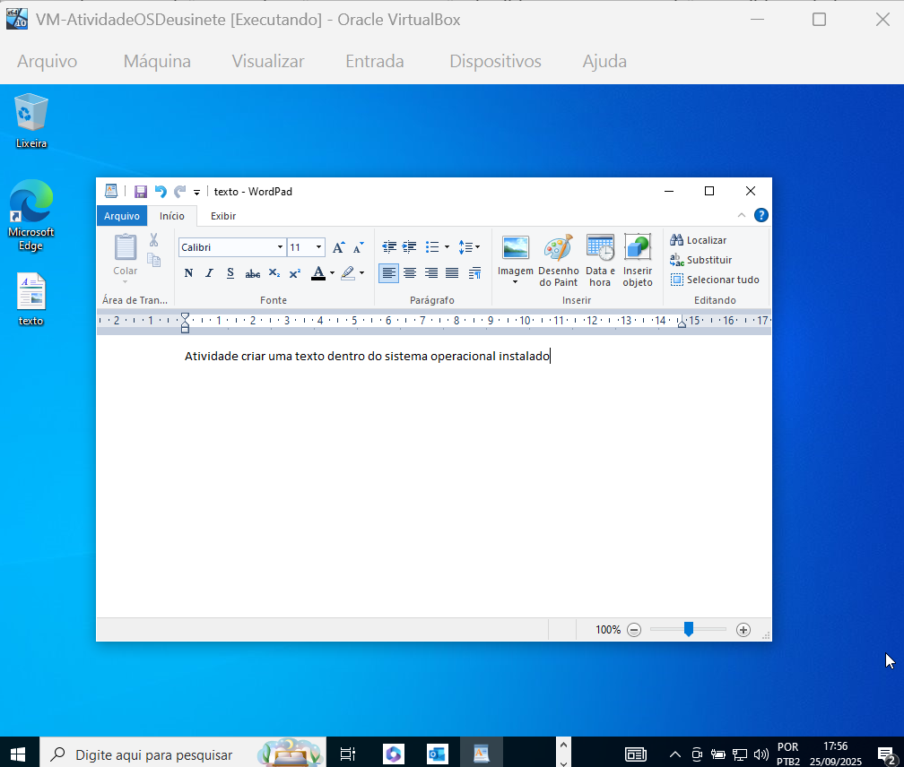
Criando arquivo de texto

Slide 18
SNAPSHOT

Slide 19
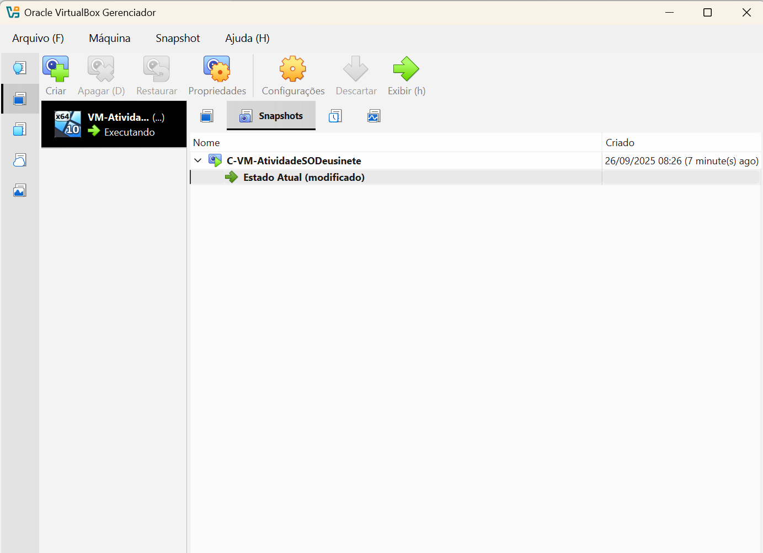
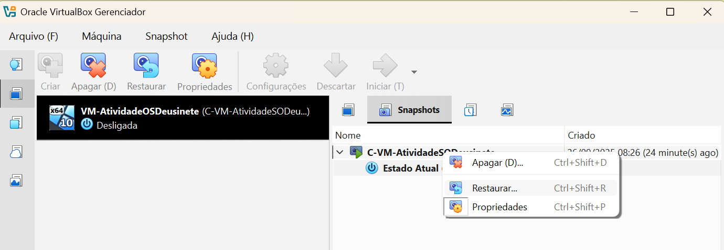

Slide 20
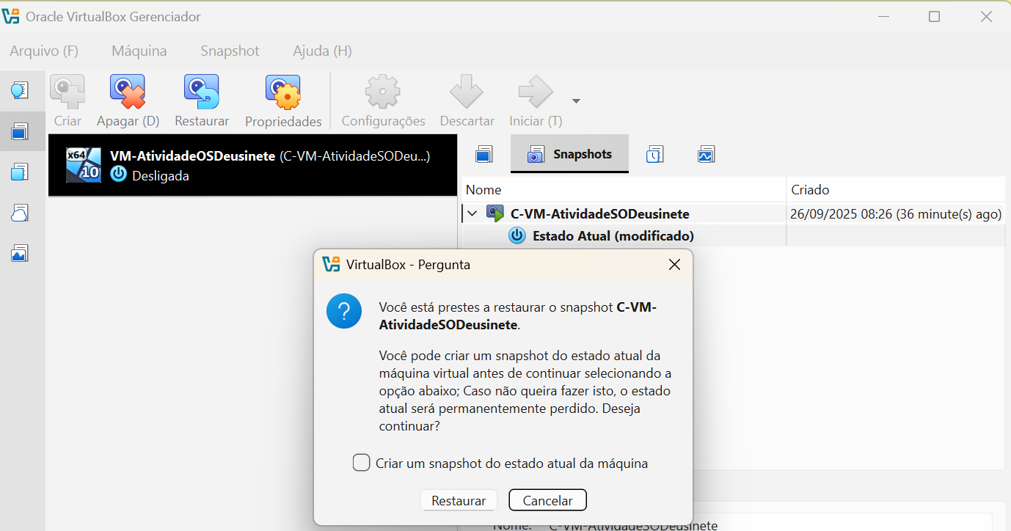

Slide 21
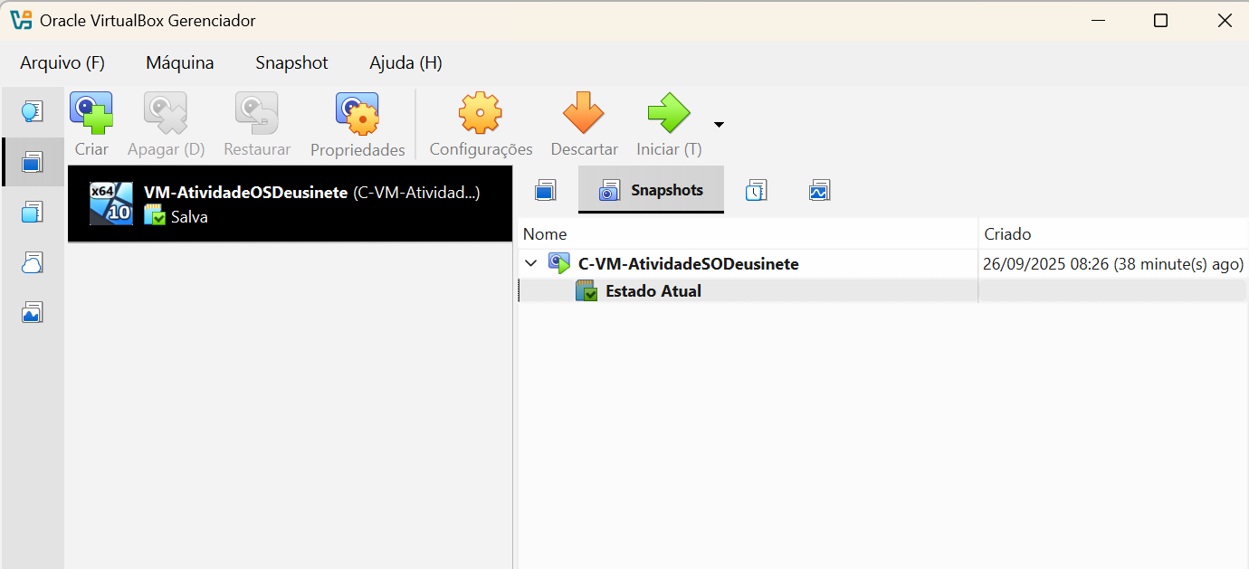

Slide 22
FIM Até a próxima atividade

